Slide 1

全链路压测及性能优化方案
主讲：罗战、LOUIE 时间：2022.07

Slide 2
Part
01
压测技术的演进
02
网络性能瓶颈分析
03
全链路压测实施方案
04
服务性能优化方案

Slide 3
01
压测技术的演进

Slide 4
压测前提
压测标记不丢失
压测流程不中断
压测数据不污染
压测流量在任何环节能够被正确的识别出来。
压测流量能够正常的调用下去，整个流程不被阻断，返回符合预期的业务结果。
压测数据不对线上正常的业务造成数据污染。手段通常有：影子库、影子表等

Slide 5
压测能力演进
生产
全链路性能压测
系统故障演练
生产
只读业务压测
环境隔离压测
线下
单服务压测
服务性能诊断
线下
单接口压测
性能分析

Slide 6
6
How
怎么做全链路压测？
Where
在什么环境做压测？
What
什么是全链路压测？
Why
为什么要在生产环境进行全链路压测
Who
全链路压测需要哪些人参与？
When
什么时候做全链路压测？

Slide 7
网络性能瓶颈分析
02

Slide 8
压测工具选型
PTS
Jmeter
强大的分布式压测平台，可模拟海量用户的真实业务场景，全方位验证业务站点的性能、容量和稳定性。
Apache 基于 Java 开发的压力测试工具
hey
apachebench
用Go写的小型程序，用来对网络应用进行压力测试
Apache 服务器自带的一个web压力测试工具

Slide 9



流量路线
01
02
03
Nginx
GateWay
服务
PPT下载 http://www.1ppt.com/xiazai/

Slide 10

全链路压测实施方案
03

Slide 11
全链路压测实施方案
数据隔离
性能
稳定性
成本

Slide 12
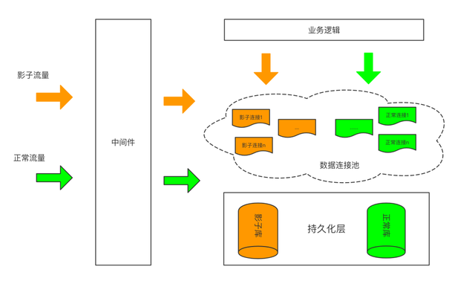
全链路压测实施方案
影子库

Slide 13
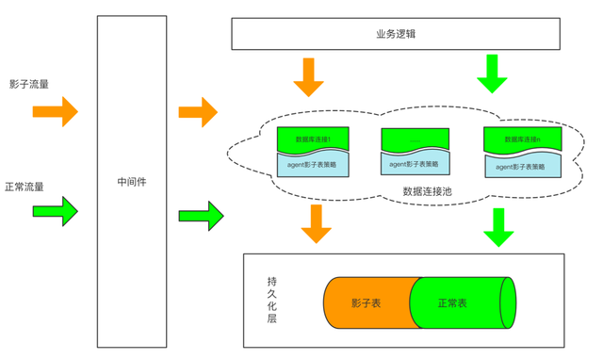
全链路压测实施方案
影子表

Slide 14
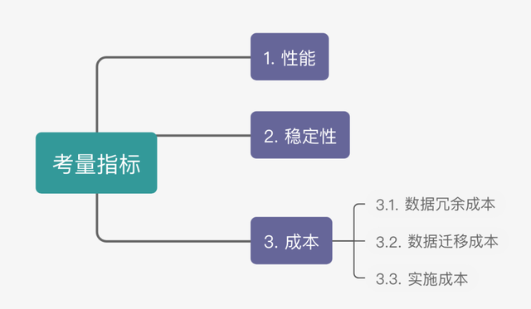
全链路压测实施方案
对比

Slide 15
全链路压测实施方案
性能
影子表>影子库

Slide 16
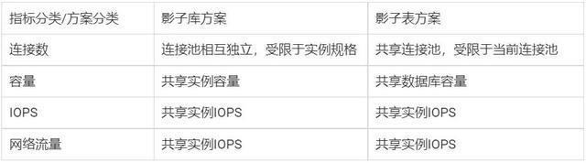
全链路压测实施方案
稳定性

Slide 17
性能优化
04

Slide 18
互动环节
时间：10min

Slide 19
THANKS
主讲：LOUIE 时间：2022.06

